Slide 1

Abandono de carrito E-commerce
Amazon consumer Behaviour

Slide 2

Objetivo del Proyecto
Analizar el comportamiento de los usuarios que abandonan el carrito de compras en un sitio web de e-commerce (Amazon) para identificar posibles razones y proponer estrategias de retención.

Slide 3

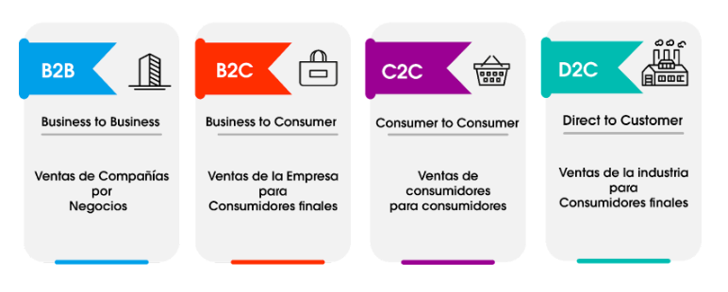
Comercio Electrónico
A través del comercio electrónico, las empresas pueden obtener acceso y establecer una presencia más amplia en el mercado al proporcionar canales de distribución más baratos y eficientes para sus productos o servicios.
La pandemia cambió radicalmente los hábitos de consumo de los clientes.
amazon.com se convirtió en el mercado en línea más popular del mundo(2023) según statista.

Slide 4


Carrito abandonado
Los carritos de compra abandonados son aquellos donde los clientes iniciaron el proceso de compra, pero no lo concretaron de manera exitosa.
La tasa de abandono de carritos es del 70% a nivel mundial, según un informe de Statista.

Slide 5

Dataset de estudio.
ETL de la base de datos.
Se crearon nuevas columnas para su mejor lectura para formar los KPI, tales como:
+ Columna Rango etario. Categorizando por Menores de edad(<18), adulto joven(18-25), adulto (26-40), adulto de mediana edad (41-60) y adulto-mayor (mayores de 60 años).
+ Columna Time. Separando las horas de la columna Date.
La base de datos fue extraída de Kaggle. Los datos encontrados corresponden al mes junio de 2023. El total de columnas es 24 y el total de filas es 602.
Este conjunto de datos incluye la Edad del cliente, el Género, las Categorías de compra, las Calificaciones, la Frecuencia de compra, la Confiabilidad de las reseñas, entre otras variables.

Slide 6
Dataset de estudio.
KPI | FORMULA | UNIDAD | DIMENSIONES
Venta por rango etario y categoría de compra. |  | Cantidad de Ventas. | Rango Etario, Categoría de Compra.
Venta por Género, Categoría de Compra y Rango Etario. |  | Cantidad de Ventas | Género, Categoría de Compra, Rango Etario
Frecuencia de abandono por categoría de compra y género |  | Cantidad de Abandono | Categoria de compra, Género
Frecuencia de compra por número de páginas visitadas |  | Cantidad de Compras | Número de Páginas Visitadas
Categorías de compra con reseñas negativas y cantidad de ventas
Comparativa entre reseñas negativas y frecuencia de compra por categoría
Método de búsqueda por rango etario
+ Columna Time Status. Categorizando por estado del día. Moorning (<12:00:00hrs), Afternoon (12:01:00hrs-18:00:00hrs), Evening (18:01:00hrs-21:00:00hrs) y Night (21:01:00hrs-24:00:00hrs)
Total Consumidores: 602
Mujeres: 352
Hombres: 142
Otros: 19
Prefiero no decir: 89

Slide 7

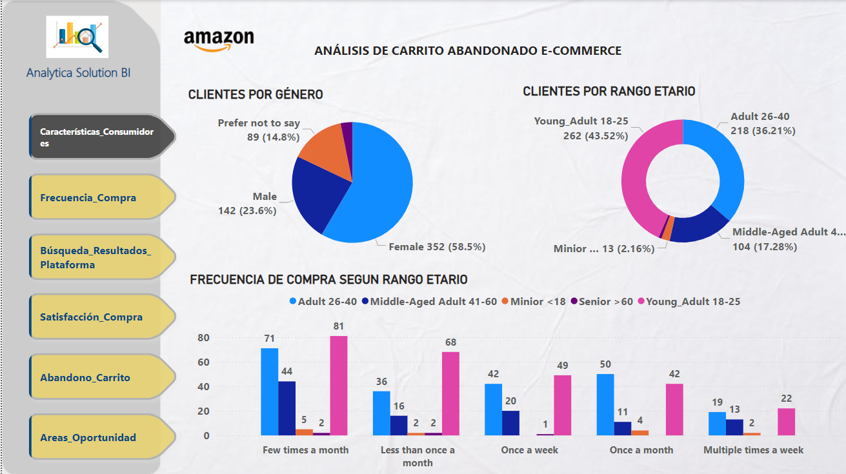
Gráficos
Da ctrl + click en la Imagen para redireccionarte al Gráfico

Slide 8


Datos y comportamiento del consumidor
La mayoría de los clientes son mujeres, contribuyendo con el 58.5% del total. Seguido de Hombres con 23.6 %.
Las mujeres son consumidoras altamente activas respecto a los hombres. Así mismo son las mujeres que compran varias veces al mes, mientras que el mayor número de hombres compra menos de una vez al mes.
La mayoría de los clientes son mujeres, contribuyendo con el 58,5% del total. Seguido de Hombres (23,6 %).
La edad en la que se encuentran los clientes son: Adulto Joven, Adulto y Adulto de Mediana Edad, que contribuyen con más del 90% de las ventas totales, seguidas de los Menores y las Personas Mayores.

Slide 9
Productos preferentes del consumidor
El tipo de productos comprados por los adultos son Ropa, Belleza, Moda, Personal y Otros
Las opiniones de los clientes sirven determinan la evaluación de un producto.
Las categorías de Belleza, Moda y Ropa ocupan las tres posiciones más recomendadas para las mujeres. Por el contrario, 'Otros', 'Ropa y moda' y 'Belleza y cuidado personal' ocupan las tres posiciones más recomendadas para los hombres.
Los clientes que priorizan la alta importancia de la reseña del cliente (calificados con 4 o 5) tienden a experimentar una mejor satisfacción de compra.

Slide 10
Satisfacción de compra
El horario de compra más frecuente por la mayoría de los consumidores es la tarde-noche.
Las tres categorías de productos con mayor preferencia son 'Ropa y moda', 'Belleza y cuidado personal' y 'Otros'. Una observación interesante es el bajo rendimiento de las subcategorías de productos esenciales, como los "Comestibles".
Los adultos compran principalmente ropa, belleza, moda, productos personales y otros.
Las opiniones de los clientes tienen un impacto significativo en cuanto a la satisfacción de compra se refiere. La mayor importancia otorgada a las reseñas se correlaciona con una mayor satisfacción.

Slide 11
Áreas de oportunidad
Las recomendaciones personalizadas tienen un impacto positivo en las experiencias de compra.
Sin embargo, las recomendaciones no siempre se alinean con las necesidades de compra inmediatas.
Los precios, las reseñas y las preferencias personales influyen en las decisiones finales de compra. Razones por la cuales determina el abandono del carrito.
El servicio al cliente, la calidad del producto y la reducción del desperdicio de paquetes necesitan mejoras.

Slide 12
Finalmente, el análisis del comportamiento de los consumidores de Amazon en el que se refleja las interacciones de clientes y el patrón previsto de navegación dentro de la plataforma de Amazon se puede obtener una mejor comprensión sobre el comportamiento del consumidor,
identificando algunas tendencias e inclusive optimizar ciertas estrategias de marketing, así como hacer mejoras en la experiencia del consumidor.
Suspendisse sit amet ipsum finibus justo viverra blandit. Ut congue quis tortor eget sodales.

Slide 13
Áreas de oportunidad
Mejorar la experiencia al cliente. Proporcionando un excelente servicio al cliente atendiendo sus necesidades inmediatas y ofreciendo productos de calidad.

Slide 14
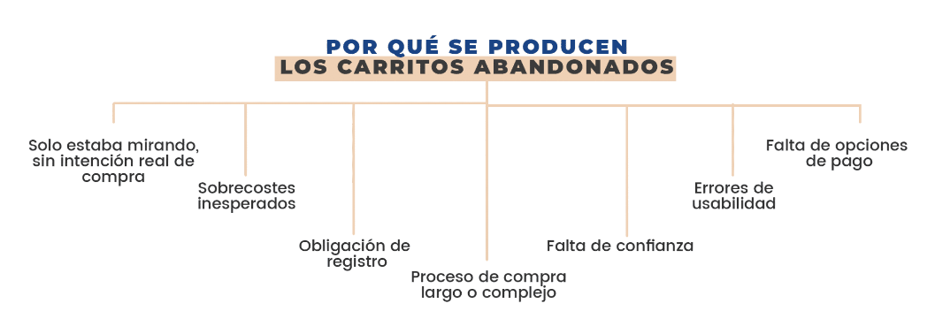
Causas de Carritos Abandonados

Slide 15

Estrategias para Retención de Carrito Abandonado
Enviar correos electrónicos de recuperación.
Son una de las tácticas más efectivas.
*Enviar el primer correo dentro de las primeras horas después del abandono.
*Incluir imágenes de los productos abandonados.
*Ofrecer incentivos como descuentos o envío gratuito.
Ofrecer opciones de pago simplificadas.
Pago con un clic.
Guardar la información de pago para futuras compras.
Implementar estrategias de remarketing
El remarketing mediante anuncios personalizados puede recordar a los usuarios sobre los productos que dejaron en el carrito y atraerlos de vuelta a tu web.
Brindar soporte en tiempo real
Dar asistencia instantánea a través de chat en vivo puede ayudar a resolver dudas y problemas que podrían llevar al abandono del carrito.

Slide 16

Estrategias para Retención de Carrito Abandonado
Crear un sentido de urgencia
Incentivar la compra inmediata puede ser efectivo. Mostrar la disponibilidad limitada de productos o temporizadores de descuento para crear urgencia.
Plataforma optimizada
Además debe ser intuitiva y de fácil navegación, con tiempos de carga cortos e imagenes de alta resolución, con un buen soporte para cualquier problema que pueda ocurrir en las etapas de la compra.
Google Analytics
Te permite medir de forma exacta donde estás perdiendo a tus clientes.
Errores de usabilidad
Desde botones difíciles de pulsar desde el móvil, tiempos de carga elevados o mensajes de confirmación que no llegan.

Slide 17






EL EQUIPO
Carolina López
Data Analytics | UI Designer
Angélica Alonso
Data Analytics | UI Designer
Agustín Del Valle
Proyect Manager
Fabio Maculus
Data Engineer
Milton Dorado
Data Engineer

Slide 18




¡GRACIAS!
analtyticasolutionbi.com

